Slide 1
La Evolución del Marketing

Slide 2
Marketing 1.0
Centrado en el Producto
centrado en el producto
Primera versión que aparece con la definición de Marketing .
Trata de satisfacer las necesidades básicas del cliente, sin tener en cuenta emociones o sentimientos.
Para su difusión, usa medios tradicionales como la televisión o radio, no existe retroalimentación por parte del cliente.
El mensaje transmitido es unidireccional.

Slide 3
Marketing 2.0
Centrado en el consumidor
Cambia la tendencia del mercado,
No basta con vender un buen producto que satisfaga una necesidad específica,
Hay que tratar de crear relaciones emocionales marca-cliente,
Obtener un posicionamiento de marca en base a los sentimientos y emociones del consumidor,
Idear estrategias de fidelización.
El Marketing 2.0 centra sus esfuerzos en el cliente,
Usa medios tradicionales y también interactivos que permiten interacciones sociales y retroalimentación de la información constantes

Slide 4
Marketing 3.0
Aplica visión 360 para alcanzar la real dimensión de los clientes
Por último surge una tendencia centrada en los valores sociales,
Intención de crear un mundo mejor y equilibrado.
Generar conciencia social empleando una imagen de marca que promueva valores humanos.
Se emplean medios interactivos que difunden mensajes multidireccionales que permiten una retroalimentación constante entre marca y sociedad.

Slide 5
Marketing 4.0
Tiene el objetivo de generar confianza y fidelidad en el cliente,
Utiliza lo mejor de los medios offline del marketing tradicional y la interacción online que proporciona el marketing digital.
Marketing en una economía donde la conectividad lo es todo

Slide 6
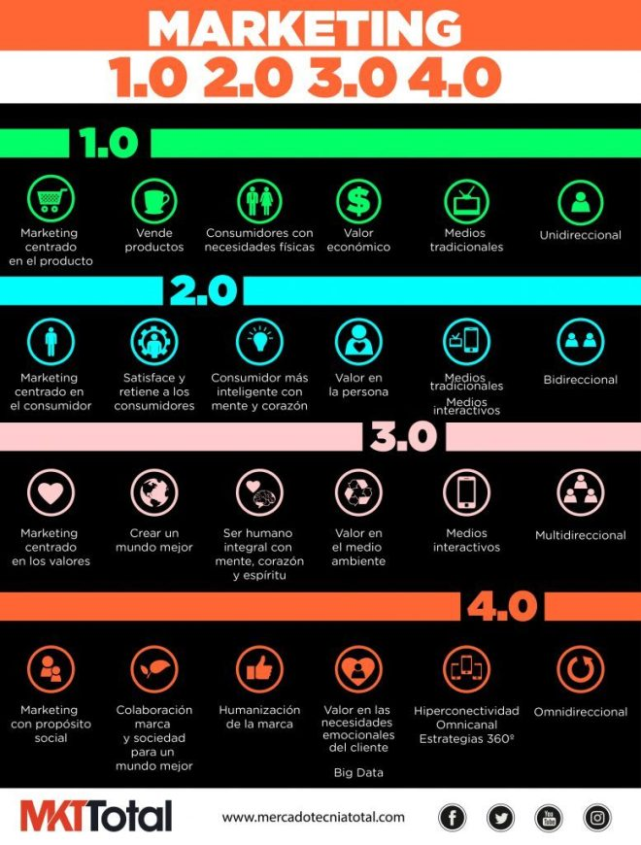

Slide 7
Por medio de la estrategia……
denominada “omnichannel” (omnicanal), se espera obtener una experiencia transparente y coherente, complementando con inteligencia artificial, una relación múltiple entre marca y consumidor, para mejorar la productividad del marketing.

Slide 8
Con la ayuda del Big Data, Kotler menciona que el marketing conseguirá adaptarse mejor a las necesidades emocionales del cliente, por lo que las empresas van a tener que predecir lo que el consumidor quiere antes de que este lo pida.

Slide 9
Lo ideal sería usar un mix de varias tendencias en la estrategia de Marketing que desarrolle la empresa.
Así se origina un mayor potencial de la marca para adaptarse a variaciones del entorno, como cambios de tendencias sociales, modas, etc., sacarle el máximo rendimiento al producto o a la marca con la mayor eficiencia posible.

Slide 10
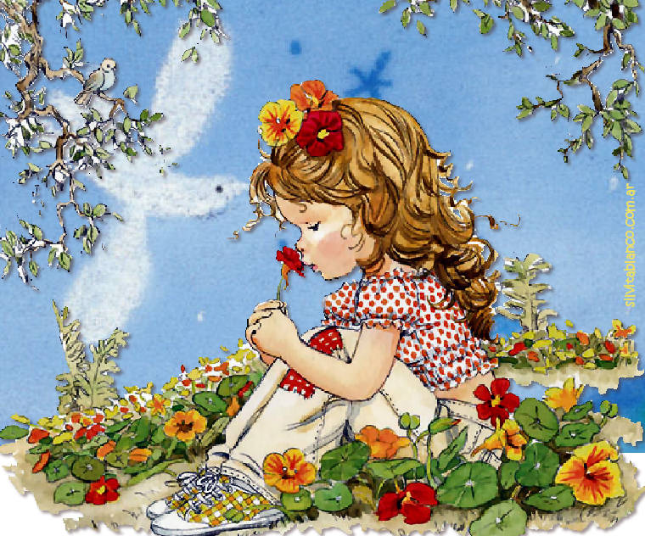
¡GRACIAS!

